Slide 1
金属片定位视觉方案（2D）
推动机器视觉无所不在的存在
视觉小百科

Slide 2
目录
项目描述
项目验证
1
2
2
目录
目录
目录
3
配置清单
3
4
逻辑流程
4
评估结果&注意事项
5
6
售后服务

Slide 3
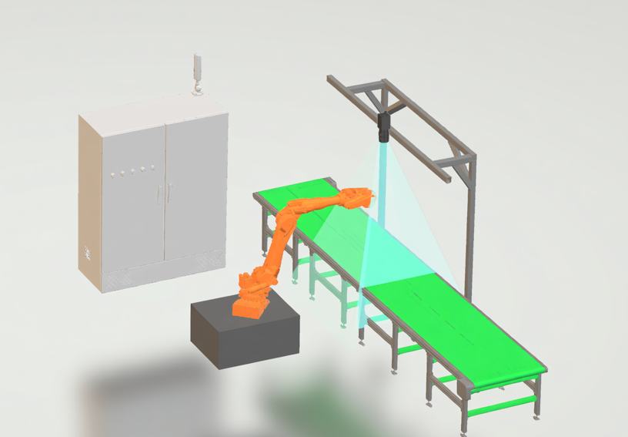
一、项目描述
●产品名称：金属片
●产品材质：金属
●产品颜色：铜色
●最大工作距离(mm)：不限制
●最小工作距离(mm)：不限制
●搜索范围(mm × mm)：200.0 * 200.0
●最小特征分辨要求(mm)：2
●工作节拍(pcs/min)：15
●检测时产品运动速度(m/s)：0.2
●相机安装方式：眼在手外
●工作距离(mm)：579
方案布局图

Slide 4

二、项目验证
参数名称 | 参数值
面阵相机型号 | A5031M/CG300
面阵相机类型 | 面阵相机
相机接口类型 | GigE.POE
相机像素 | 640 * 480
镜头型号 | FA0615A
镜头品牌 | 长步道/CHIOPT
镜头焦距 | 6mm
镜头接口 | C
A(工作距离) = 579mm, B(视野宽度) = 220mm, C(视野长度) = 220mm
视野图

Slide 5

二、项目验证
检测流程

Slide 6

三、配置清单
系
统
构
成

Slide 7

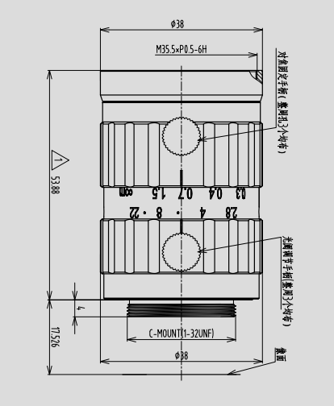
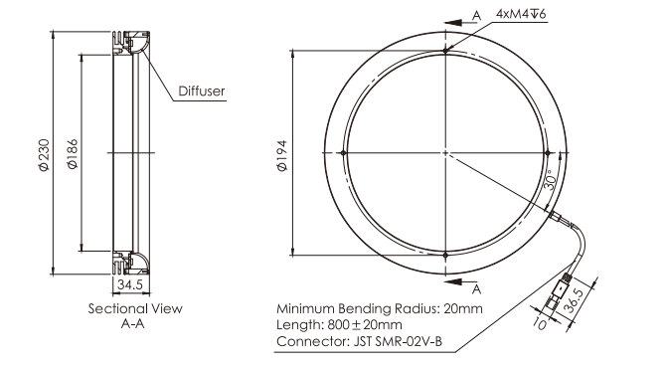
三、配置清单
光源尺寸图
相机尺寸图
镜头尺寸图

Slide 8
三、配置清单
序号 | 名称 | 型号 | 单位 | 数量 | 厂家
1 | 面阵相机 | A5031M/CG300 | 台 | 1 | 大华/dahua
2 | 镜头 | FA0615A | 个 | 1 | 长步道/CHIOPT
3 | 光源 | OPT-RIP230 | 个 | 1 | 奥普特/OPT
4 | 工控机 | - | 台 | 1 | -
5 | 显示器 | - | 台 | 1 | -
6 | 软件 | MVP | 套 | 1 | 大华/dahua

Slide 9
四、逻辑流程
逻辑流程
├── 图像采集
│ ├── 相机参数设置
│ │ ├── 设置相机曝光时间、增益、伽马值
│ │ ├── 配置触发模式为硬触发（适应传送带运动）
│ │ └── 设置图像分辨率匹配200×200mm视野
├── 预处理
│ ├── 平滑滤波
│ │ └── 降低金属表面反光噪声
│ ├── 图像二值化
│ │ └── 根据铜色金属特性设置阈值
│ └── 形态学处理
│ └── 闭操作消除小孔洞
├── 金属片缺陷检测
│ ├── 模板匹配
│ │ ├── 训练标准金属片模板
│ │ └── 定位产品位置并建立坐标系
│ ├── 斑点检测
│ │ ├── 检测表面划痕/孔洞缺陷
│ │ └── 设置面积过滤阈值（≥2mm²）
│ └── 深度学习检测（可选）
│ ├── 导入预训练缺陷识别模型
│ └── 输出缺陷类型及位置
├── 结果处理
│ ├── 条件判断

Slide 10
四、逻辑流程
│ │ ├── 判断缺陷数量是否超限
│ │ └── 判断关键尺寸是否合格
│ └── 保存图片
│ └── 保存NG品图像用于追溯
├── 通信处理
│ └── 报文发送
│ └── 通过TCP/IP发送OK/NG信号至PLC
└── 统计处理
└── CPK统计
└── 计算关键尺寸过程能力指数

Slide 11
五、评估结果&注意事项
05 评估结果 & 注意事项
现场环境
相机安装
物料一致性
风险点：金属片反光强烈可能导致图像过曝或欠曝
解决方案：采用环形光源+偏振滤镜组合控制光照均匀性
风险点：579mm长焦距易受机械振动导致图像模糊
解决方案：加装防震支架并固定相机安装基座
风险点：铜色金属批次差异可能影响图像阈值稳定性
解决方案：建立动态阈值校准机制（每日首件校验）

Slide 12

六、售后服务
该设备上线后使用初期，我们会派专人进行全程跟踪；
处理解决可能发生的设备异常；
对现场人员进行培训指导；
设备调试完成后：售后服务一年；
若客户提出设备升级需求，我们会及时为您提供升级新方案。

Slide 13



感谢关注
视频号
抖音
更多信息请访问：www.ytzrtx.com

